Slide 1

Conception Orientée Objet & Programmation JAVA
{
Chapitre 2: Classe & Objet (partie 1)
}

Slide 2
Objectifs du chapitre
Comprendre la notion de classe et d’objet
Déclarer une classe
Déclarer des attributs et des méthodes
Déclarer des constructeurs

Slide 3
Classe vs Objet
{
..
}
..

Slide 4
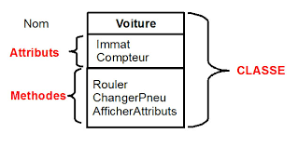
Classe
C’est une unité de base de la
programmation orientée objet et
représente les entités de la vie réelle.
Le concept d’utilisation de classes consiste à encapsuler l’état et le comportement dans une seule unité de programmation.
Une classe définit les attributs et les méthodes que les objets créés à partir de cette classe auront.

Slide 5
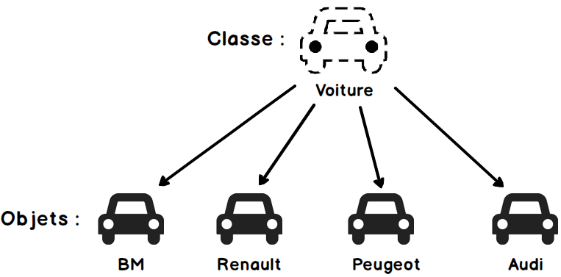
Objet
Un objet est « issu » d'une classe, c'est le produit qui sort d'un moule.
En réalité on dit qu'un objet est une instanciation d'une classe
objet = instance

Slide 6
Règles de nommage
{
..
}
..

Slide 7
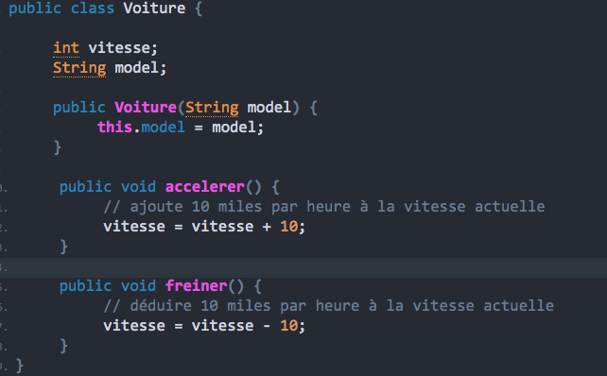
Classe
1ère lettre en majuscule
Le nom de la classe doit
correspondre au nom du fichier
Donner des noms simples et
descriptifs
Voiture.java

Slide 8
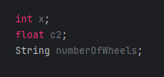
Variable
Commence par une lettre minuscule
Est de longueur quelconque
Peut contenir des lettres ou des chiffres ou le caractère souligné «_»
Ne doit pas être un mot réservé du langage(if, for, true, … )
Les espaces ne sont pas permis

Slide 9
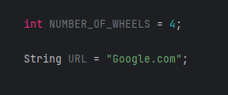
Constante
Les constantes sont en majuscules et les mots sont séparés par le caractère souligné «_»

Slide 10
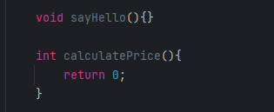
Méthode
Les méthodes doivent commencer par des verbes, avec la première lettre en minuscule et la première lettre de chaque mot interne en majuscule.

Slide 11
Déclaration d’une classe et Manipulation des constructeurs
{
..
}
..

Slide 12
Déclaration d’une classe
Pour créer une classe, vous devez utiliser le mot-clé "class" suivi du nom de la classe.
Une classe contient:
Des attributs
Des méthodes
Des constructeurs
class Candidate{
float id;
String name;
int nbrVotes;
}

Slide 13
Déclaration d’un constructeur
Le rôle d’un constructeur est d'initialiser les données membres de la classe
Un constructeur se définit comme une méthode standard, mais ne renvoie aucune valeur (même pas void)
Un constructeur porte le même nom que la classe
Un constructeur peut avoir des arguments
class Candidate{
float id;
String name;
int nbrVotes;
//constructeur par défaut
Candidate(){
}
}

Slide 14
Déclaration d’un constructeur
class Candidate{
float id;
String name;
int nbrVotes;
//constructeur surchargé / paramétré
Candidate(int id, String name, int nbrVotes){
this.id= id;
this.name= name;
this.nbrVotes= nbrVotes;
}
Candidate(int id, String name){
this.id= id;
this.name= name;
}
}
Un constructeur peut avoir des arguments
Si vous ne créez pas un constructeur dans votre classe, le compilateur automatiquement va vous créer un constructeur par défaut implicitement
Si le constructeur surchargé est créé, le constructeur par défaut implicite ne sera plus créé par le compilateur

Slide 16
Déclaration d’un constructeur
Le mot-clé «this» permet de désigner l’objet courant
Pour manipuler un attribut de l’objet courant:
this.name
Pour manipuler une méthode de la classe courante :
this.voter()
Pour faire appel au constructeur de l’objet courant:
this()
class Candidate{
float id;
String name;
int nbrVotes;
//constructeur surchargé / paramétré
Candidate(int id, String name, int nbrVotes){
this.id= id;
this.name= name;
this.nbrVotes= nbrVotes;
}
void voter(){
nbrVotes = nbrVotes + 1;
}
}

Slide 17
Instancier un objet
Pour utiliser une classe, vous devez créer un objet à partir de cette classe (CAD instancier la classe, ou créer une instance de la classe) en utilisant le mot-clé "new" suivi du nom de la classe et des parenthèses.
Vous pouvez ensuite accéder aux propriétés et aux méthodes de cet objet en utilisant le point (.) pour séparer le nom de l'objet et le nom de la propriété ou de la méthode.
//Créer un objet vide
Candidate c1 = new Candidate();
//Créer un objet avec paramètres
Candidate c2 = new Candidate(1, "Ali", 0);
Candidate c3 = new Candidate(2, "Marwen");
c2.name = "Foulen";
c2.voter();

Slide 18
Déclaration des méthodes
{
..
}
..

Slide 19
Déclaration des méthodes
Syntaxe:
Niveau_d’accès Type_retour nom_method([arguments])
{
}
Ex:
public void voter(){
nbrVotes = nbrVotes + 1;
}
public int CalculerVotes(int id){
return nbrVotes;
}
Le nom de la méthode doit commencer par un verbe
Une méthode est une fonction faisant partie d'une classe.
Elle permet d'effectuer des traitements sur (ou avec) les données membres des objets.

Slide 20
Déclaration des méthodes
Syntaxe:
objet.nomDeLaMethode(argument1,argument2);
Ex:
Candidate c2 = new Candidate(1, "Ali", 0);
c2.voter();
c2.calculerVotes(1);
Le passage d'arguments à une méthode se fait au moyen d'une liste d'arguments (séparés par des virgules) entre parenthèses suivant immédiatement le nom de la méthode.
Le nombre et le type d'arguments dans la déclaration, le prototype et dans l'appel doit correspondre, sinon, on risque de générer une erreur lors de la compilation.

Slide 21

{
..
}
..

